Slide 1



人教版 必修1
第12课 飞向太空的航程
金榜苑“创新设计”同步课件

Slide 2
作者视窗
《飞向太空的航程》的作者贾永、曹智、白瑞雪，都是新华社记者。三人通过合作，形象、真实、生动地表现了飞向太空的过程。
代表作品《飞向太空的航程》《托举神舟飞天的无形助推器》。

Slide 3
写作背景
2003年10月15日上午9时整，一艘中国的载人火箭，从酒泉卫星发射中心顺利升空，经过21个小时、60万公里的绕行任务后，成功返回地球，降落在内蒙古大草原上。这个行动的圆满结束，向世人宣告了一个事实：继雄霸太空40年的美国、苏联之后，中国已经成为第三个太空科技国家。
“神舟”五号载人飞船成功发射与回收，终于圆了中华民族几千年的飞天梦。在“神五”载人飞船研制的浩大工程中，陕西多家航天科技单位做出了重要贡献。诸如飞船的火箭发动机由航天六院提供，飞船逃逸塔动力系统由航天四院研制，航天时代公司的电子设备则为“神五”提供了“眼睛和耳朵”……可以说祖国的航天事业是千千万万献身航天科技事业的幕前幕后英雄集体智慧的结晶，是他们共同托起了华夏“神舟”。

Slide 4
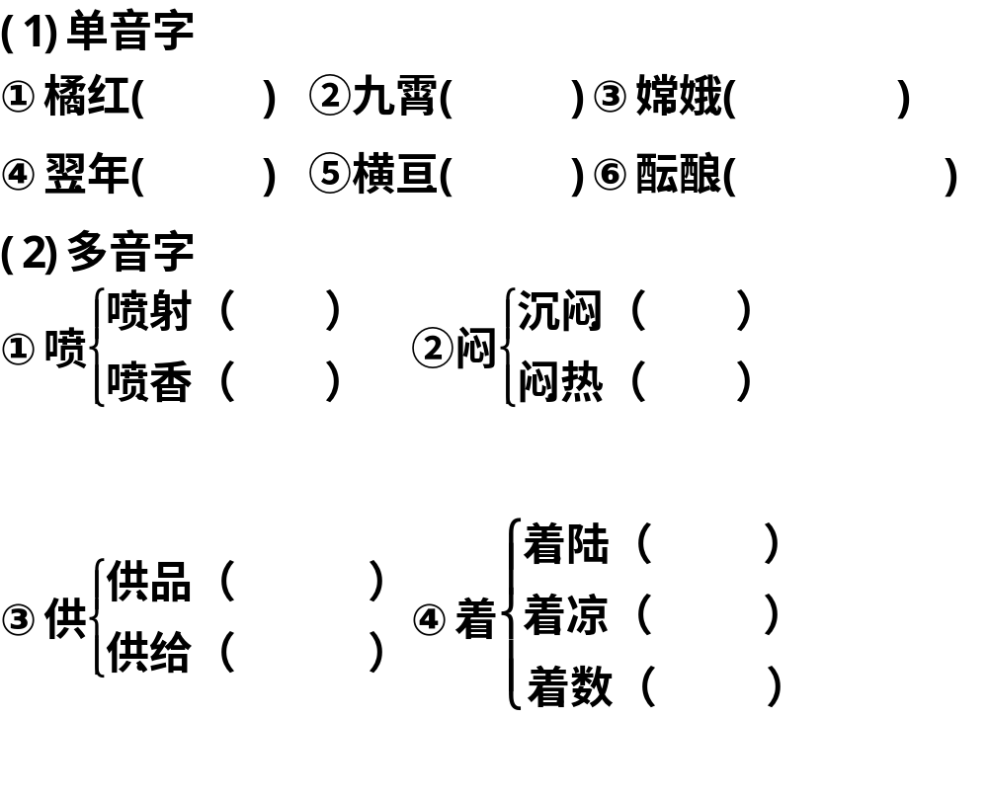
基础梳理·字音识记
jú
xiāo
chánɡ é
yì
ɡèn
yùn niànɡ
pēn
mèn
pèn
mēn
zhuó
gòng
zháo
gōng
zhāo

Slide 5
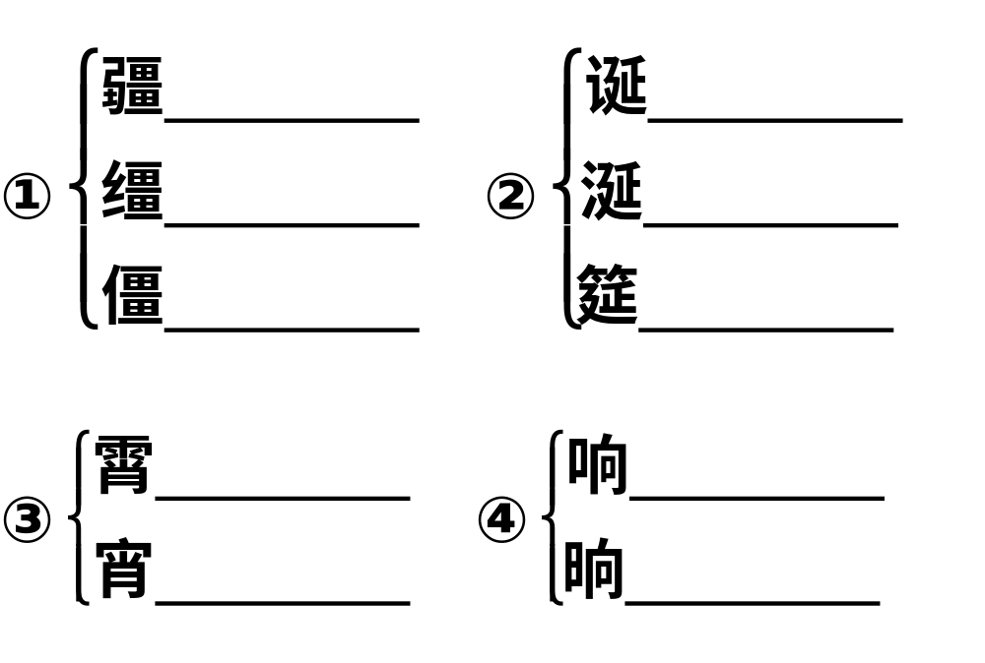
基础梳理·辨形组词
疆界
诞生
缰绳
垂涎
僵硬
盛筵
九霄
巨响
元宵
晌午

Slide 6
基础梳理·近义词辨析
(1)树立·竖立
树立：指建立。(多用于抽象的好的事情)
竖立：指物体垂直，一端向上，一端接触地面或埋在地里。(多用于具体事物)
①市场发展推动了中国画的繁荣和发展，中国画家应该 精品意识，进行艺术、学术和市场相结合的尝试。
②在灞河西路，每百米还 着一块“严禁游泳”的爱心提示牌 。
树立
竖立

Slide 7
基础梳理·近义词辨析
(2)震动·振动
震动：颤动，物体受外力影响迅速剧烈地颤动。多指一些重大的事情、消息等使人不平静。既指一般物体的颤动，也可用于人心的激动。
振动：物体通过一个中心位置，不断作往复运动，摆动多次。通常只用于“摆”或“电流”，不能用于人。
①经过老师的讲解，我们才懂得了声音是由物体
产生的。
②突然一个响雷当头打下，似乎那房间都有点
。
振动
震动

Slide 8
基础梳理·成语积累
(1)惊天动地：形容声音巨大或声势浩大，也形容意义伟大或变动剧烈。
(2)拔地而起：山、树、建筑物等陡然矗立在地面上。
(3)不同凡响：形容人或事物不平凡，非常出色。多指文学作品方面。
(4)一鼓作气：比喻做事在劲头正盛时，一下子完成。
【运用】
(1)10月28日，分裂分子在北京制造的不同凡响的“金水桥事件”，令国人震惊。( )
(2)在改革的浪潮中，我们胆子要大、步子要稳、一鼓作气， 以一种“咬定青山不放松”的姿态，汇聚起全面深化改革的力量。( )。
×
√

Slide 9
小组合作
1．细读课文，找出文中交代的中国实现“飞天梦想”的历程中，有哪几个关键的事件。
【审题】此题考查筛选并整合文中信息的能力。
时间 | 关键事件
1958年5月17日
1960年2月19日
1970年4月24日
毛泽东提出要搞人造卫星，拉开我国航天事业的序幕
中国自己设计研制的第一枚液体火箭发射成功
中国成功地将自己的第一颗人造地球卫星送上了天空

Slide 10
小组合作
1986年
1992年9月21日
1999年11月20日
2001年1月10日
2002年3月25日
2002年12月30日
2003年10月15日
出台的“8 6 3计划”，对中国开始载人航天探索起到了催化剂作用
江泽民明确指出，要下决心搞载人航天
“神舟”一号实验飞船发射成功
“神舟”二号发射成功
“神舟”三号飞船发射成功
“神舟”四号飞船发射成功
“神舟”五号飞船顺利进入太空

Slide 11
小组合作
2.本文是按照什么手法来记叙的？请作简要分析？
【审题】此题考查分析文中主要手法的能力。
记叙的手法主要是指记叙的顺序，一般有：顺叙，指按照事件发展的时间先后次序来叙述；倒叙，指先说结局或最突出的片断；插叙，指叙述中插入与主要情节相关的内容。补叙，指行文中用两三句话或一小段话对前边说的人或事作一些简单的补充交代。
【答案】
文章用倒叙手法写出了“神舟”五号载人航天飞船发射成功，然后按照时间的顺序回顾了中国飞向太空的历程，最后落笔到“神舟”五号的研制、发射上，首尾照应，重点突出。

Slide 12
小组合作
3．本文描述的是中国飞向太空的航程，而第5段却写了苏联成功发射人造卫星一事，这有什么作用？
【审题】此题考查把握文章结构的能力。
分析段落作用，一要联系上下文，二要抓住关键词句。从第5段开始，作者开始回顾我国航天历程，文段中的“震动了最早具有飞天梦想的中国人”“中国，不能再一次落伍”，引起了下文中国对航天的记叙。同时，也与中国的航天事业形成一种对比烘托。
【答案】
(1)这样写就把中国飞向太空的航程放到了世界航天历程的大背景中，正是“苏联成功发射人造卫星的消息，震动了最早具有飞天梦想的中国人”，勤劳智慧的中国人怎能“落伍”？
(2)在对比烘托中也激发了读者的阅读兴趣。

Slide 13
师生探究
1．标题是新闻的眼睛，好的标题可以吸引读者，你觉得本文标题有什么含义？
【审题】此题考查探讨作者的写作意图的能力。
【答案】
飞向太空的航程
标题有显性和隐性两层含义：
其一，本文要传达的新闻事实是中国的载人航天飞船飞向了太空，并且取得了成功，标题可认为实指“神舟”五号飞船发射的过程。
其二，中国的航天梦经过了几代航天人不懈的努力，终于取得了成功，标题也喻指这一探索过程。
航天人的探索过程
人造卫星上天
“神舟”一至四号相继发射成功
“神舟”五号发射成功

Slide 14
师生探究
2．本文的导语包含哪些内容？在写法上有什么特点？各有什么好处？
【审题】此题考查分析文本的文体基本特征的能力。
新闻导语的写法主要有：
(1)叙述式。把新闻中最重要、最新鲜、最有吸引力的事实，高度概括地加以叙述 。
(2)评论式。对事实进行简洁、精辟的评论，以揭示事物的性质和作用，引起读者重视。
(3)描写式。对某一个富有特色的事实和一个有意义的侧面，用简明的语言进行描写，给读者以鲜明的印象。
(4)结论式。将新闻事实的结论，在开头部分写出来，开门见山，反映事实的意义。
(5)提问式。用提问的方式引出新闻报道的事实，设置悬念，引起读者的注意和思考。

Slide 15
师生探究
【答案】
内容：点明“神舟”五号发射的时间、地点、结果。
写法：用了描述式和评论式两种写作方式。
(1)描述式：从发射的环境到发射结果，都进行细致描绘，给人以形象化的立体感和近距离接触的现场感。
(2)评论式：作者对“飞天”壮举加以评论，对其意义做了阐释：“它标志着中国从此成为世界上第三个有能力依靠自己的力量将航天员送入太空的国家。”这表露的不仅是作者个人的感情、倾向、观点，也代表了整个中华民族对这件大事的倾向、观点。
这样，导语就把读者引到了一个宏大而激动的场景中，同时，又对这次发射的意义做了评论，既把最重要的东西用不多的文字告诉了读者，又写得生动感人，收到了很好的新闻效果。

Slide 16
师生探究
3．新闻报道强调及时性，强调关注当下的事件，这篇文章却用了很大篇幅叙述中国航天史，是不是有点不像新闻了？
【审题】此题考查分析文本的文体特征和写法的能力。
新闻背景
【答案】
面对这样一个重大的历史事件，读者在感到自豪的同时，也迫切想知道中国的航天工程走到这一步，经过了怎样艰辛的历程。这些以历史的形式系统地呈现在读者面前的翔实的背景材料，既很好地满足了读者的阅读需求，也使得事件本身的意义更加突出。
这些新闻背景系统介绍了“神五”发射成功的历史条件。这有利于读者了解“神五”成功的来龙去脉，也加深了对其意义的认识和理解，深化了新闻的主题，并有丰富内容、增加知识性和趣味性的作用。

Slide 17
师生探究
4．这篇通讯采用了首尾圆合型的结构，请做分析。
【审题】此题考查分析文章结构特点的能力。
【答案】
作者写这篇文章时，在结构安排上巧动脑筋，以飞船发射作为线索，以“神五”发射为引子巧妙地回顾了中国航天史，让读者较全面地了解有关信息后，又以“神五”的发射作为结束。
这样，首尾都是最新消息，体现出新闻的时效性，中间部分合理安排背景材料补充说明增强了文章的说服力，就使得文章的内容充实，结构合理了。这样首尾呼应的写作结构即“首尾圆合型的结构”。
即首尾呼应的结构形式。
这篇通讯以“神五”发射成功开始，又以其结尾，首尾呼应，也使首尾都是最新消息。

Slide 18
写法迁移
请以“探索”为话题，写一篇300字左右的短文，要求有观点、有论据。
一个社会没有探索，它将无法推动历史车轮的前进。没有蔡伦探索出造纸术，便不会有今天的书香阵阵；没有古人探索出火药，便不会有今天的“神六”冲天；没有“苟利国家生死以，岂因祸福避趋之”的林则徐的探索，便不会有日后的洋务运动；没有鞠躬尽瘁的国父孙文的探索，便不会有民主共和的深入人心……他们的探索，促进社会前进；他们的探索，让社会变得更加精彩。
达尔文的探索，得出了揭示生命起源的《物种起源》；马克思的探索，引出了阐释社会规律的《资本论》；爱迪生的探索，发明了照亮社会的电灯。他们的探索，为社会增添了点点亮色；他们的探索，推动了社会的前进。你能说探索对一个社会不重要吗？

Slide 19
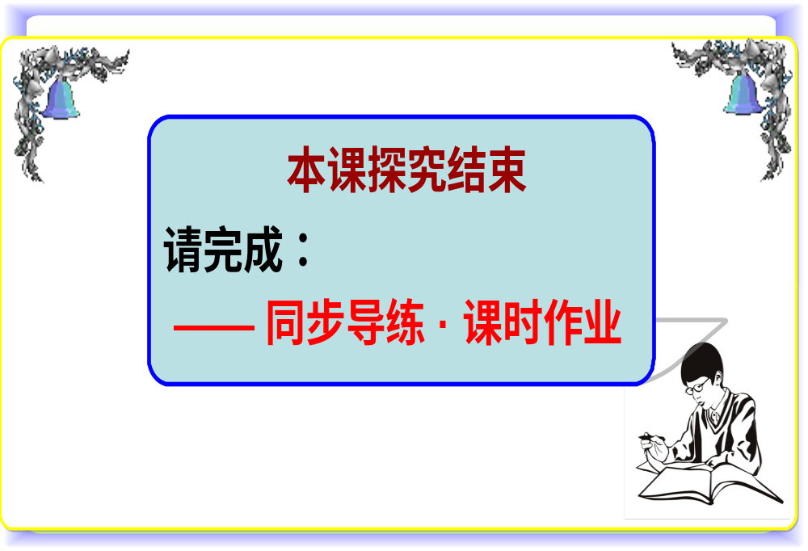
创新设计 同步语文人教版 ·必修1

